Slide 1







CHÀO MỪNG CÁC EM ĐẾN VỚI BUỔI HỌC NGÀY HÔM NAY!

Slide 2


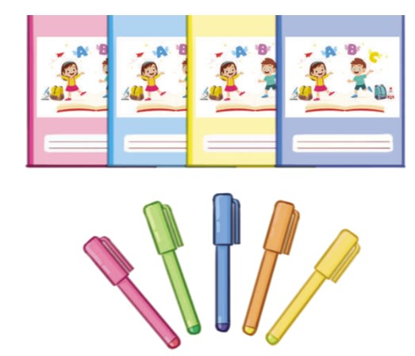

KHỞI ĐỘNG
Các bạn lớp 7A quyên góp tiền mua vở và bút bi để ủng hộ học sinh vùng lũ lụt. Giá mỗi quyển vở là 6000 đồng, giá mỗi chiếc bút bi là 3000 đồng.
Nếu mua 15 quyển vở và 10 chiếc bút bi thì hết 120 000 đồng.
Nếu mua 12 quyển vở và 18 chiếc bút bi thì hết 126 000 đồng.
Có thể sử dụng một biểu thức để biểu thị số tiền mua a quyển vở và b chiếc bút bi được không?

Slide 3




CHƯƠNG VI: BIỂU THỨC ĐẠI SỐ
BÀI 1: BIỂU THỨC SỐ.
BIỂU THỨC ĐẠI SỐ

Slide 4




NỘI DUNG BÀI HỌC
1
Biểu thức số
2
Biểu thức đại số
3
Giá trị của biểu thức đại số

Slide 5


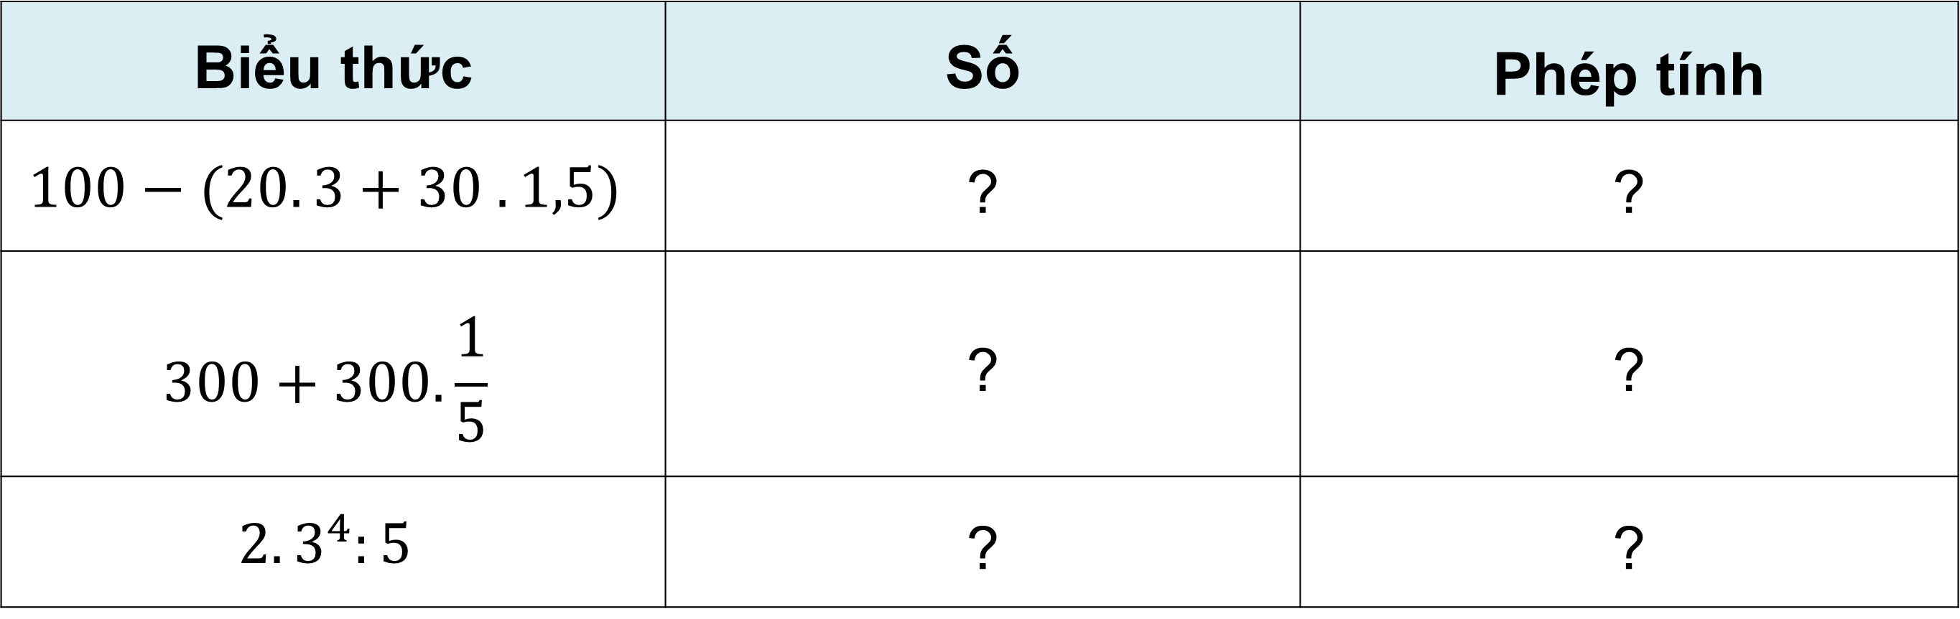

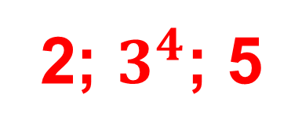
1
Biểu thức số
HĐ 1:
Xác định các số và các phép tính có trong mỗi biểu thức
Biểu thức | Số | Phép tính
$$100−(20. 3+30 . 1,5)$$ | ? | ?
$$300+300. \frac{1}{5}$$ | ? | ?
$$2.3^{4}:5$$ | ? | ?
100; 20; 3; 30; 1,5
Trừ, cộng, nhân
$$300. \frac{1}{5}$$
Cộng, nhân
2; $3^{4}$; 5
Nhân, chia

Slide 6






NHẬN XÉT
Các số được nối với nhau bởi dấu các phép tính (cộng, trừ, nhân, chia, nâng lên luỹ thừa) tạo thành một biểu thức số. Đặc biệt, mỗi số cũng được coi là một biểu thức số.
Trong biểu thức số có thể có các dấu ngoặc để chỉ thứ tự thực hiện các phép tính.
Khi thực hiện các phép tính trong một biểu thức số, ta nhận được một số. Số đó được gọi là giá trị của biểu thức số đã cho.

Slide 7





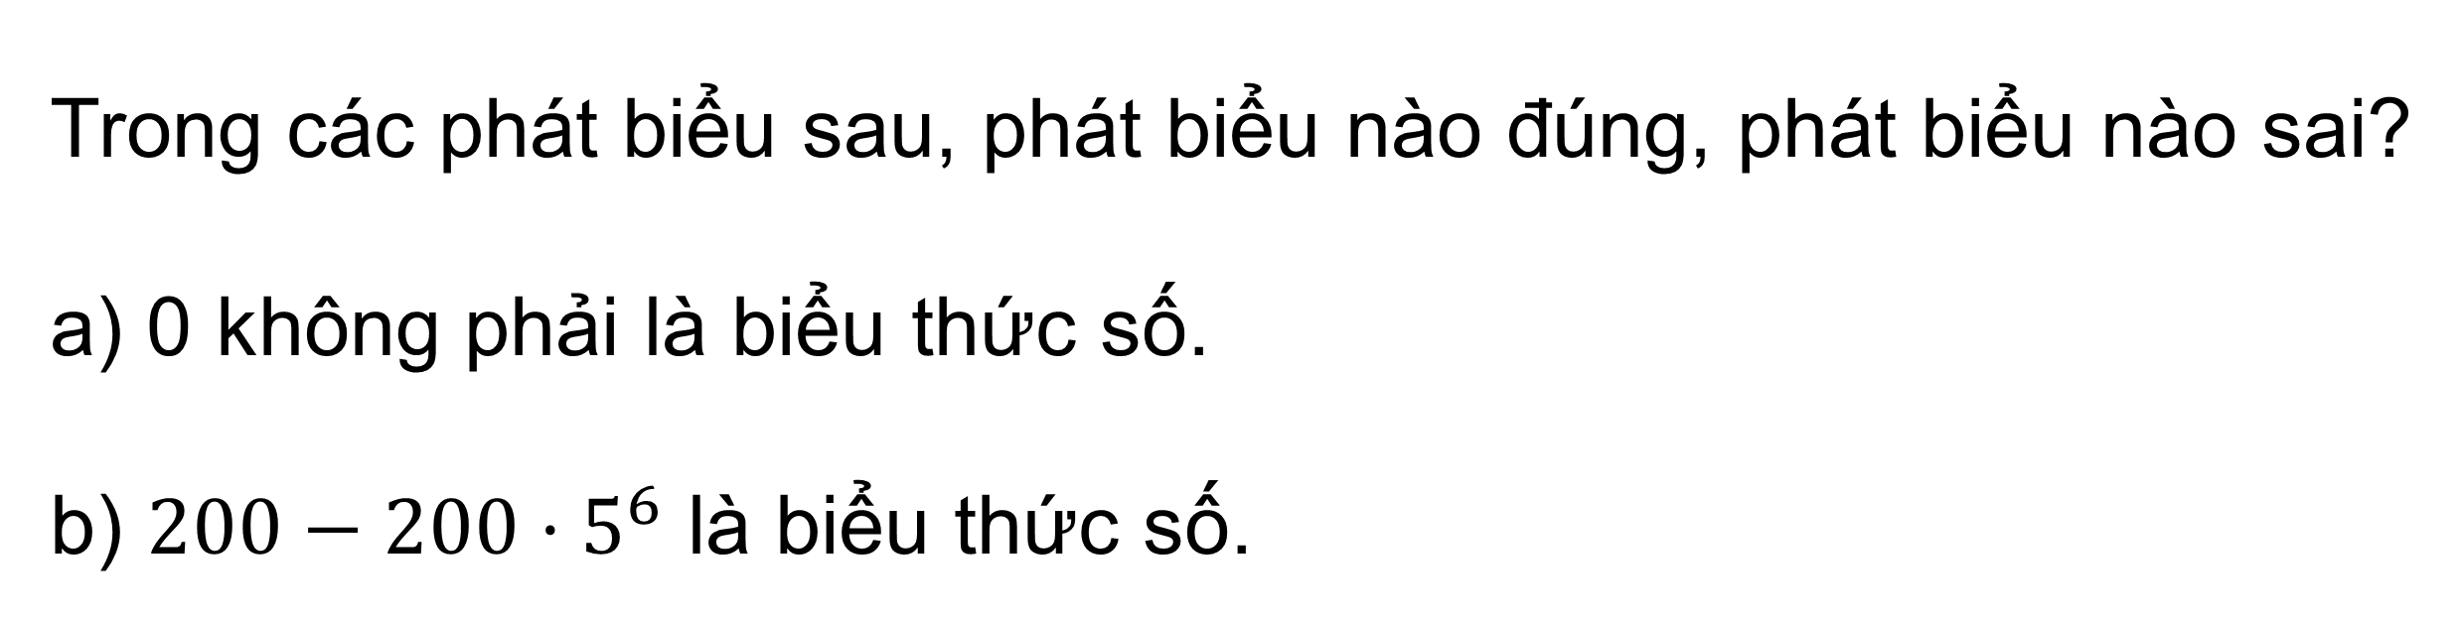
Ví dụ 1 (SGK – tr41)
Trong các phát biểu sau, phát biểu nào đúng, phát biểu nào sai?
a) 0 không phải là biểu thức số.
b) $200−200⋅5^{6}$ là biểu thức số.

Slide 8



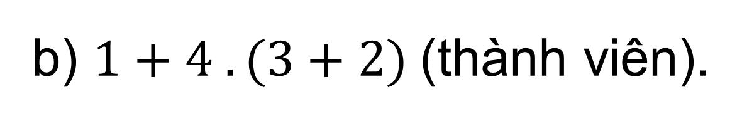
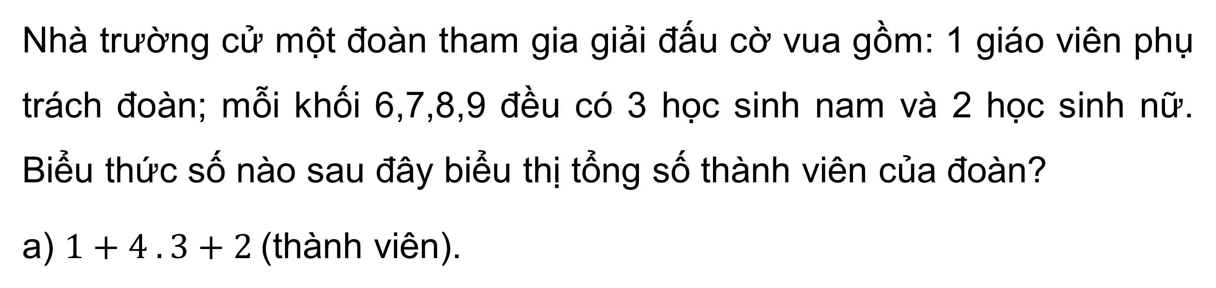
Ví dụ 2 (SGK – tr41)
Nhà trường cử một đoàn tham gia giải đấu cờ vua gồm: 1 giáo viên phụ trách đoàn; mỗi khối 6,7,8,9 đều có 3 học sinh nam và 2 học sinh nữ. Biểu thức số nào sau đây biểu thị tổng số thành viên của đoàn?
a) $1+4 . 3+2$(thành viên).
b) $1+4 . (3+2)$(thành viên).

Slide 9




LUYỆN TẬP 1
Trong các phát biểu sau, phát biểu nào đúng, phát biểu nào sai?
a) 12.a không phải là biểu thức số.
b) Biểu thức số phải có đầy đủ các phép tính cộng, trừ, nhân, chia, nâng lên lũy thừa.

Slide 10

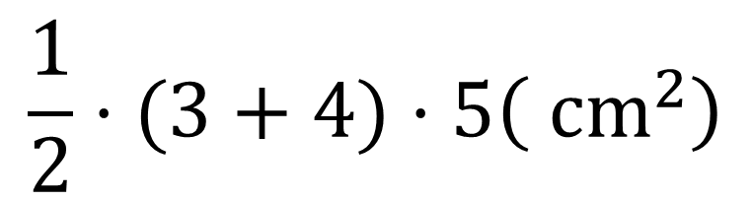
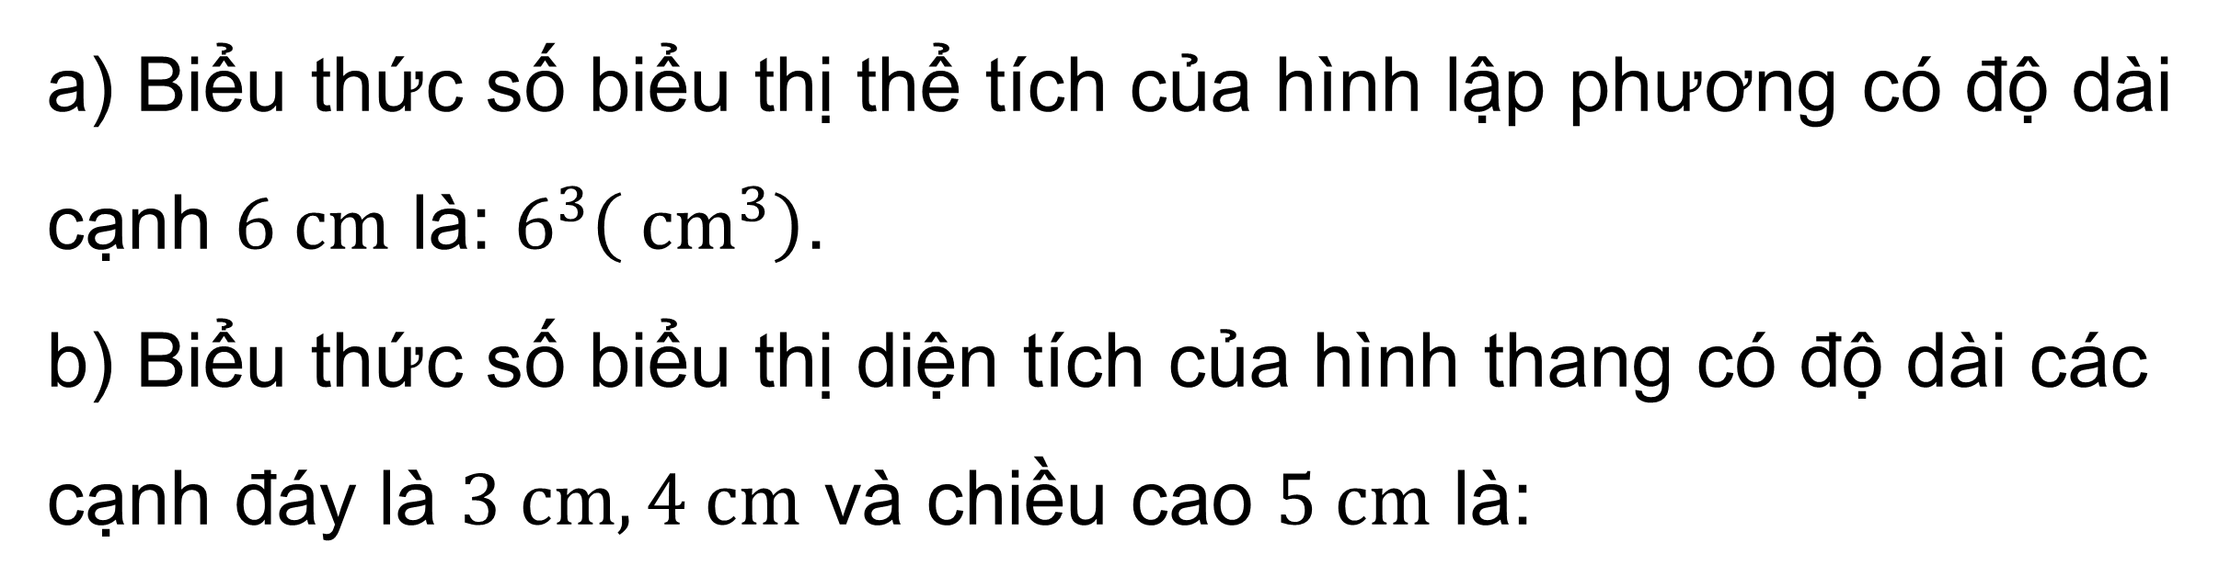
Ví dụ 3 (SGK – tr41)
Viết biểu thức số biểu thị:
a) Thể tích của hình lập phương có độ dài cạnh là 6 cm;
b) Diện tích của hình thang có độ dài các cạnh đáy là 3 cm,4 cm và chiều cao 5 cm.
Giải
a) Biểu thức số biểu thị thể tích của hình lập phương có độ dài cạnh $6 cm$ là: $6^{3}\left({ cm}^{3}\right)$.
b) Biểu thức số biểu thị diện tích của hình thang có độ dài các cạnh đáy là $3 cm,4 cm$ và chiều cao $5 cm$ là:
$$\frac{1}{2}⋅(3+4)⋅5\left({ cm}^{2}\right)$$

Slide 11

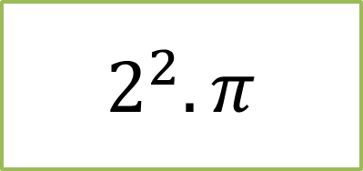
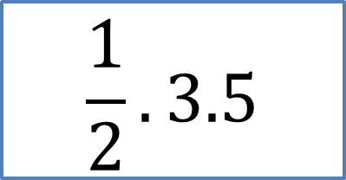
LUYỆN TẬP 2
Viết biểu thức số biểu thị:
a) Diện tích của hình tam giác có độ dài cạnh đáy là 3 cm, chiều cao tương ứng là 5 cm;
$$\frac{1}{2}.3.5$$
b) Diện tích của hình tròn có bán kính là 2 cm.
$$2^{2}.π$$

Slide 12


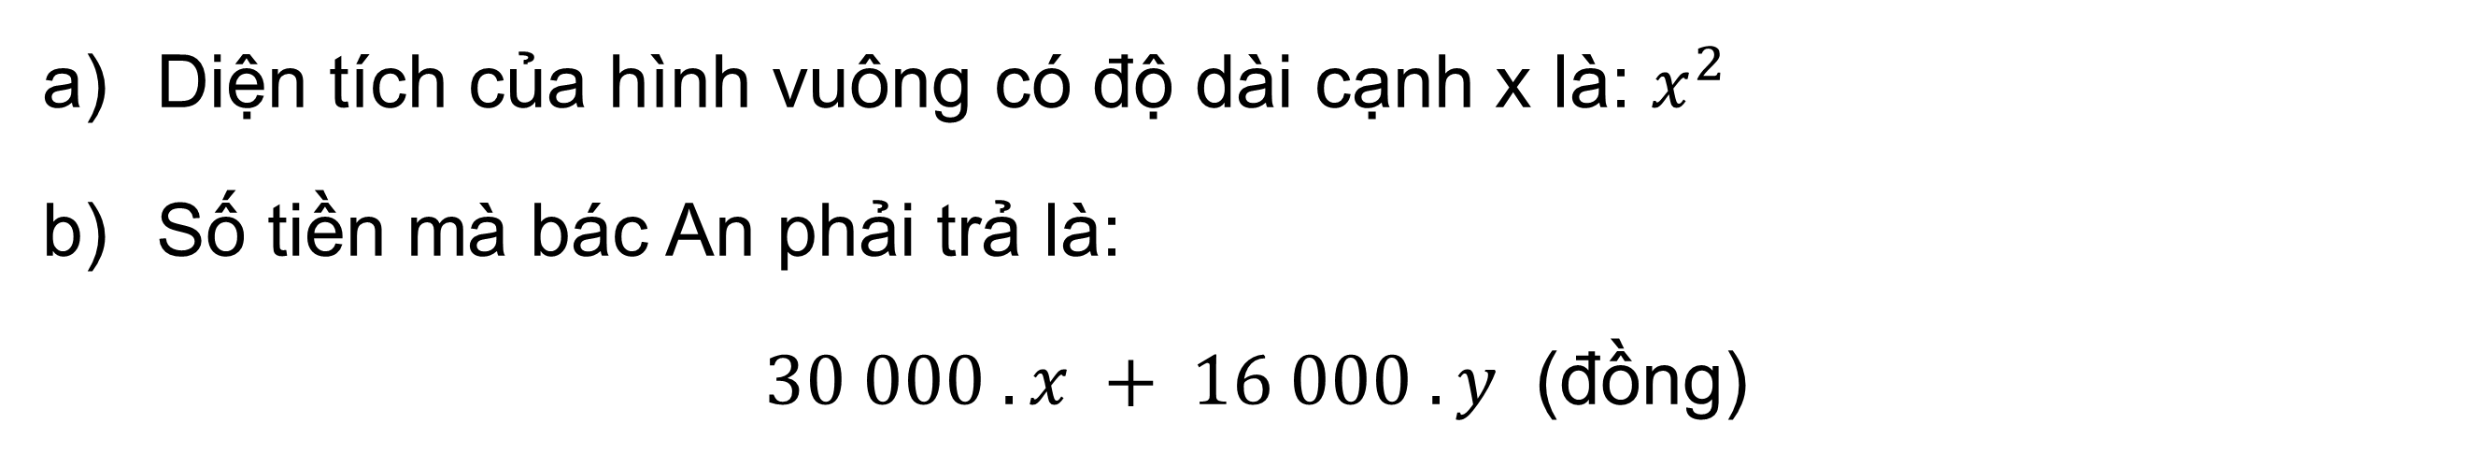
2
Biểu thức đại số
Viết biểu thức biểu thị:
HĐ 2:
a) Diện tích của hình vuông có độ dài cạnh là x (cm);
b) Số tiền mà bác An phải trả khi mua x (kg) gạo nếp và y (kg) gạo tẻ, biết giá 1 kg gạo nếp là 30000 đồng và giá 1 kg gạo tẻ là 16000 đồng.
Giải
Diện tích của hình vuông có độ dài cạnh x là: $x^{2}$
Số tiền mà bác An phải trả là:
$30 000 . x + 16 000 . y$ (đồng)

Slide 13


NHẬN XÉT
Các số, biến số được nối với nhau bởi dấu các phép tính cộng, trừ, nhân, chia, nâng lên luỹ thừa làm thành một biểu thức đại số. Đặc biệt, biểu thức số cũng là biểu thức đại số.
Trong biểu thức đại số có thể có các dấu ngoặc để chỉ thứ tự thực hiện các phép tính.

Slide 14





CHÚ Ý
Để cho gọn, khi viết các biểu thức đại số ta thường:
Không viết dấu nhân giữa các chữ, cũng như giữa số và chữ.
Chẳng hạn: viết $xy$ thay cho $x.y$; viết $2x$ thay cho $2.x$
Viết $x$ thay cho $1.x$; viết $−x$ thay cho $\left(−1\right).x$
Trong biểu thức đại số, vì chữ đại diện cho số nên khi thực hiện các phép tính trên các chữ, ta có thể áp dụng những tính chất, quy tắc phép tính như trên các số.
Chẳng hạn:
$$x+x=2x;x.x=x^{2};x+y=y+x;x(y+z)=xy+xz$$

Slide 15

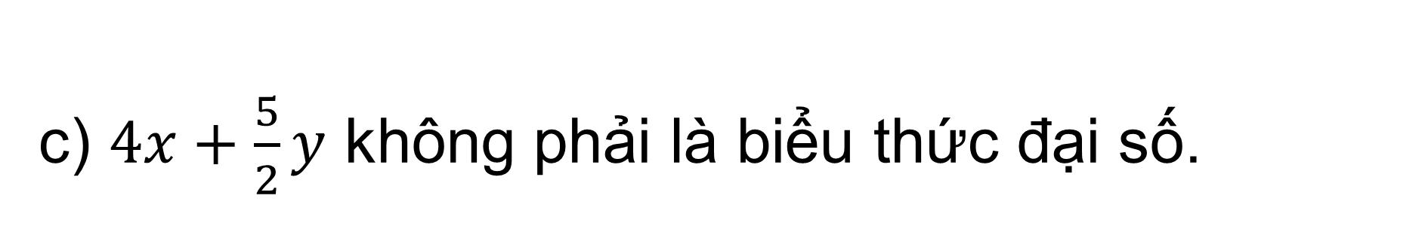

Ví dụ 4 (SGK – tr43)
Trong các phát biểu sau, phát biểu nào đúng, phát biểu nào sai?
a) $3.4−2.3$ là biểu thức đại số.
b) $3,14a^{2}$ là biểu thức đại số.
c) $4x+\frac{5}{2}y$ không phải là biểu thức đại số.

Slide 16



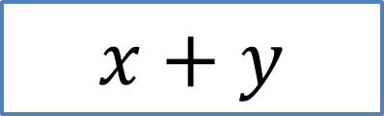
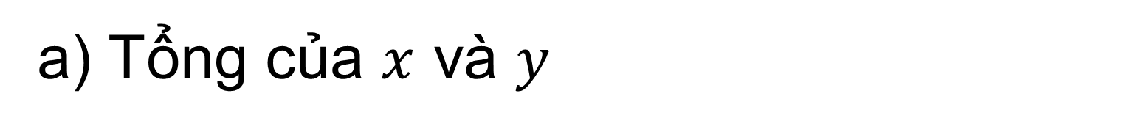
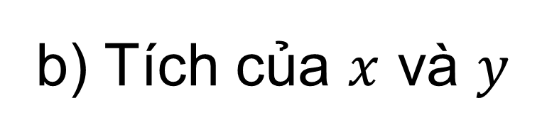
Ví dụ 5 (SGK – tr43)
Viết biểu thức đại số biểu thị:
a) Tổng của $x$ và $y$
$$x+y$$
b) Tích của $x$ và $y$
$$x.y$$

Slide 17

LUYỆN TẬP 3
Cho ví dụ về biểu thức đại số và chỉ rõ biến số (nếu có).
Giải
Ví dụ:
Biểu thức đại số: 5. x + 6. y
Biến số là x, y

Slide 18
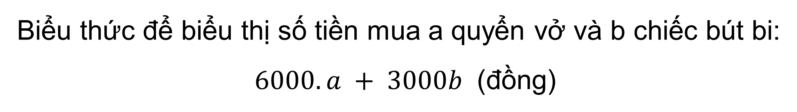
LUYỆN TẬP 4
Giải bài toán nêu trong phần mở đầu.
Bài toán mở đầu: Các bạn lớp 7A quyên góp tiền mua vở và bút bi để ủng hộ học sinh vùng lũ lụt. Giá mỗi quyển vở là 6000 đồng, giá mỗi chiếc bút bi là 3000 đồng. Nếu mua 15 quyển vở và 10 chiếc bút bi thì hết 120 000 đồng. Nếu mua 12 quyển vở và 18 chiếc bút bi thì hết 126 000 đồng. Có thể sử dụng một biểu thức để biểu thị số tiền mua a quyển vở và b chiếc bút bi được không?
Giải
Biểu thức để biểu thị số tiền mua a quyển vở và b chiếc bút bi:
$6000.a + 3000b$ (đồng)

Slide 19

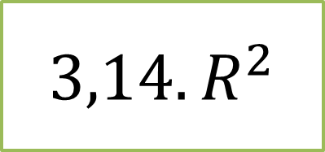
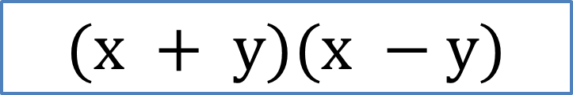
LUYỆN TẬP 5
Viết biểu thức đại số biểu thị:
a) Tích của tổng x và y với hiệu của x và y;
$$(x + y)(x −y)$$
b) Ba phẩy mười bốn nhân với bình phương của r.
$$3,14.R^{2}$$

Slide 20
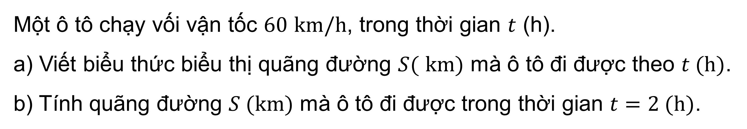
3
Giá trị của biểu thức đại số
HĐ 3:
Một ô tô chạy vối vận tốc $60 km/h$, trong thời gian $t$ (h).
a) Viết biểu thức biểu thị quãng đường $S( km)$ mà ô tô đi được theo $t (h)$.
b) Tính quãng đường $S (km)$ mà ô tô đi được trong thời gian $t=2 (h)$.
Giải
a) Biểu thức biểu thị quãng đường S (km) mà ô tô đi được theo 60t (km)
b) Quãng đường mà ô tô đi được trong thời gian t = 2 (h) là:
S = 60 . 2 = 120 (km)

Slide 21

NHẬN XÉT
Để tính giá trị của một biểu thức đại số tại những giá trị cho trước của các biến, ta thay những giá trị cho trước đó vào biểu thức rồi thực hiện các phép tính.

Slide 22
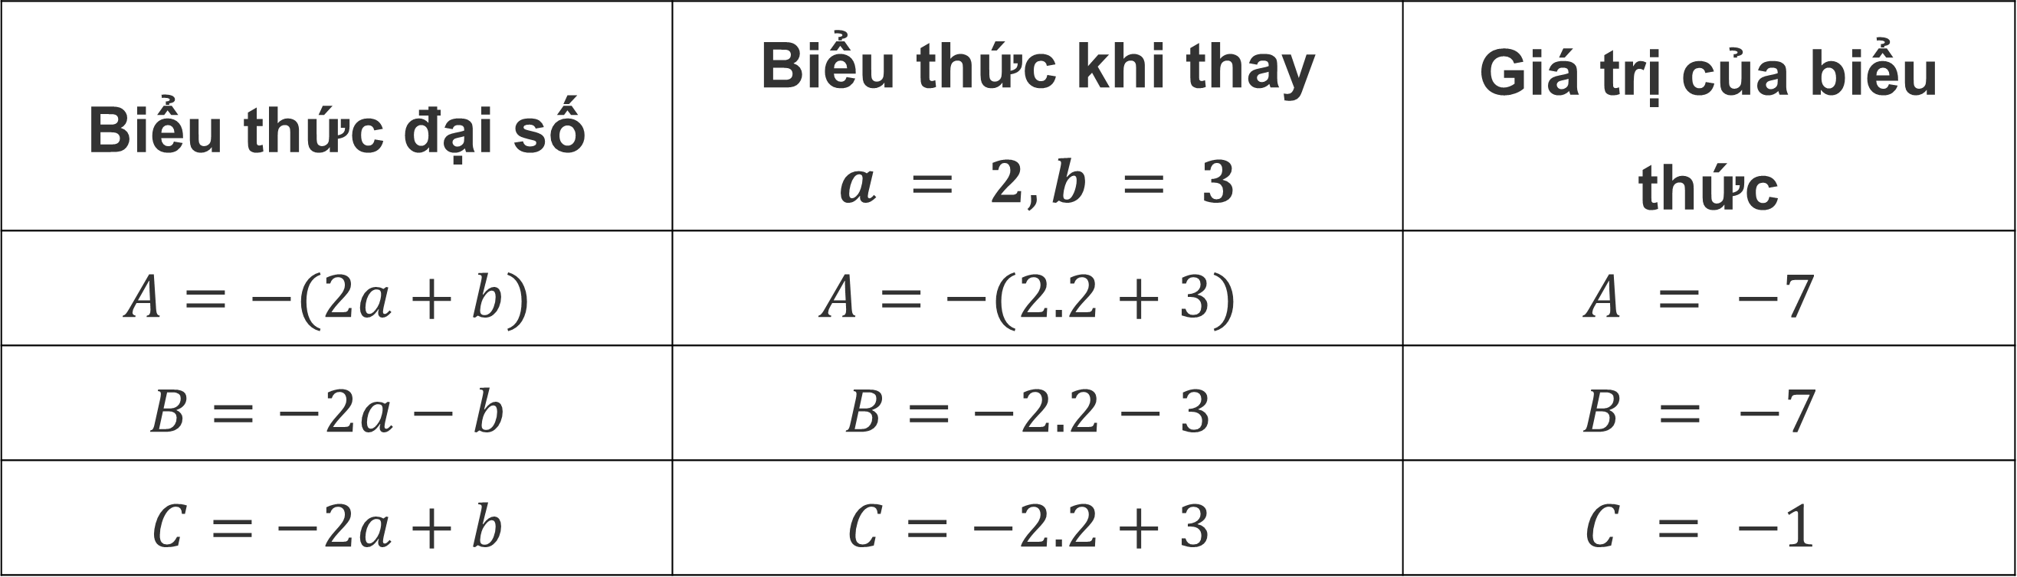
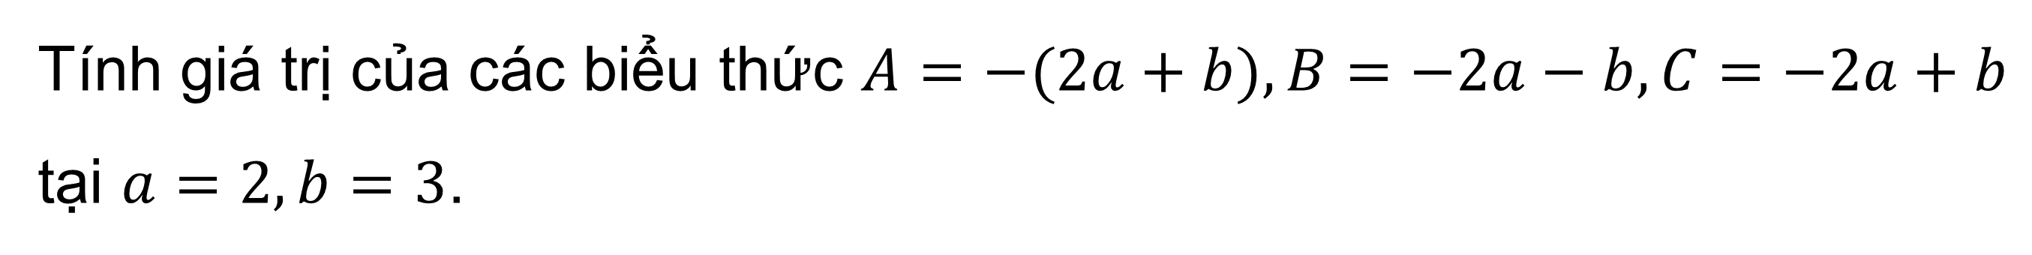
Ví dụ 6 (SGK – tr43)
Tính giá trị của các biểu thức $A=−(2a+b),B=−2a−b,C=−2a+b$ tại $a=2,b=3$.
Giải
Biểu thức đại số | Biểu thức khi thay $$a = 2, b = 3$$ | Giá trị của biểu thức
$$A=−(2a+b)$$ | $$A=−(2.2+3)$$ | $$A = −7$$
$$B=−2a−b$$ | $$B=−2.2−3$$ | $$B = −7$$
$$C=−2a+b$$ | $$C=−2.2+3$$ | $$C = −1$$

Slide 23

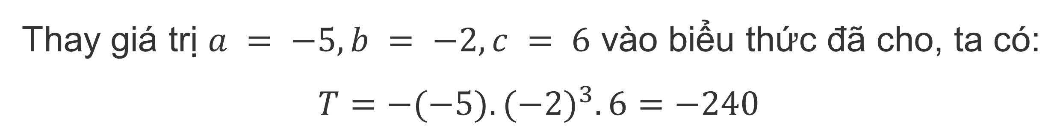
Ví dụ 7 (SGK – tr44)
Tính giá trị biểu thức: $T=−ab^{3}c$ tại $a = −5, b = −2, c = 6$.
Giải
Thay giá trị $a = −5, b = −2, c = 6$ vào biểu thức đã cho, ta có:
$$T=−(−5).(−2)^{3}.6=−240$$

Slide 24

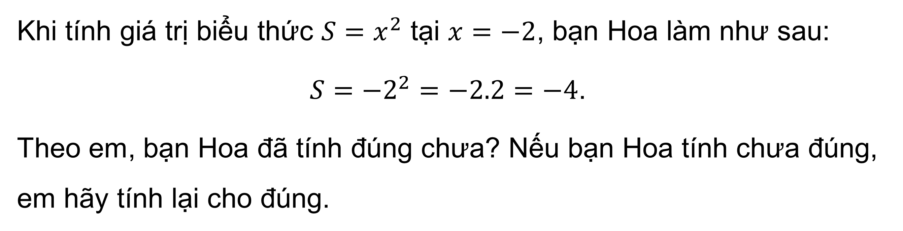
Ví dụ 8 (SGK – tr44)
Khi tính giá trị biểu thức $S=x^{2}$ tại $x=−2$, bạn Hoa làm như sau:
$$S=−2^{2}=−2.2=−4\text{.}$$
Theo em, bạn Hoa đã tính đúng chưa? Nếu bạn Hoa tính chưa đúng, em hãy tính lại cho đúng.
Giải
Bạn Hoa làm chưa đúng vì $S=(−2)^{2}=(−2)⋅(−2)=4$.

Slide 25
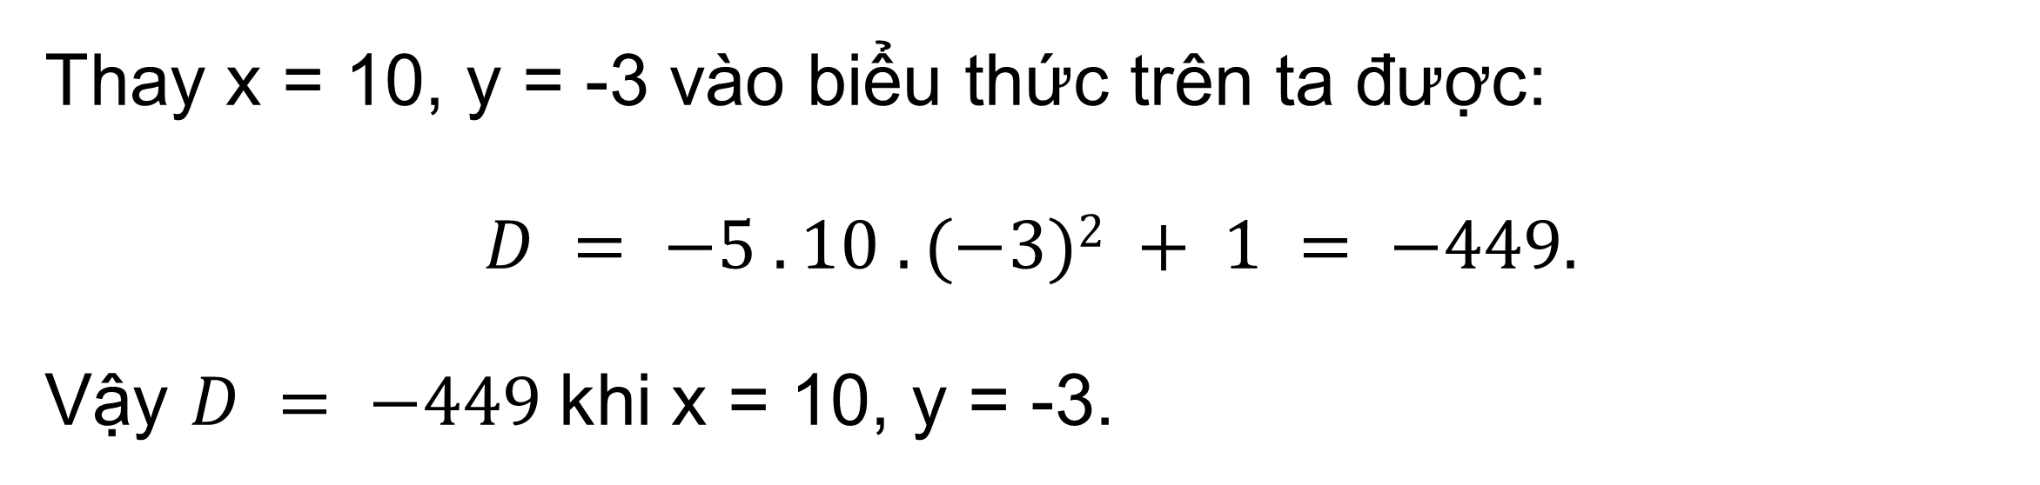
LUYỆN TẬP 6
Tính giá trị của biểu thức $D=−5xy^{2}+1$ tại $x=10,y=−3$.
Giải
Thay x = 10, y = -3 vào biểu thức trên ta được:
$$D = −5 . 10 . (−3)2 + 1 = −449.$$
Vậy $D = −449$khi x = 10, y = -3.

Slide 26

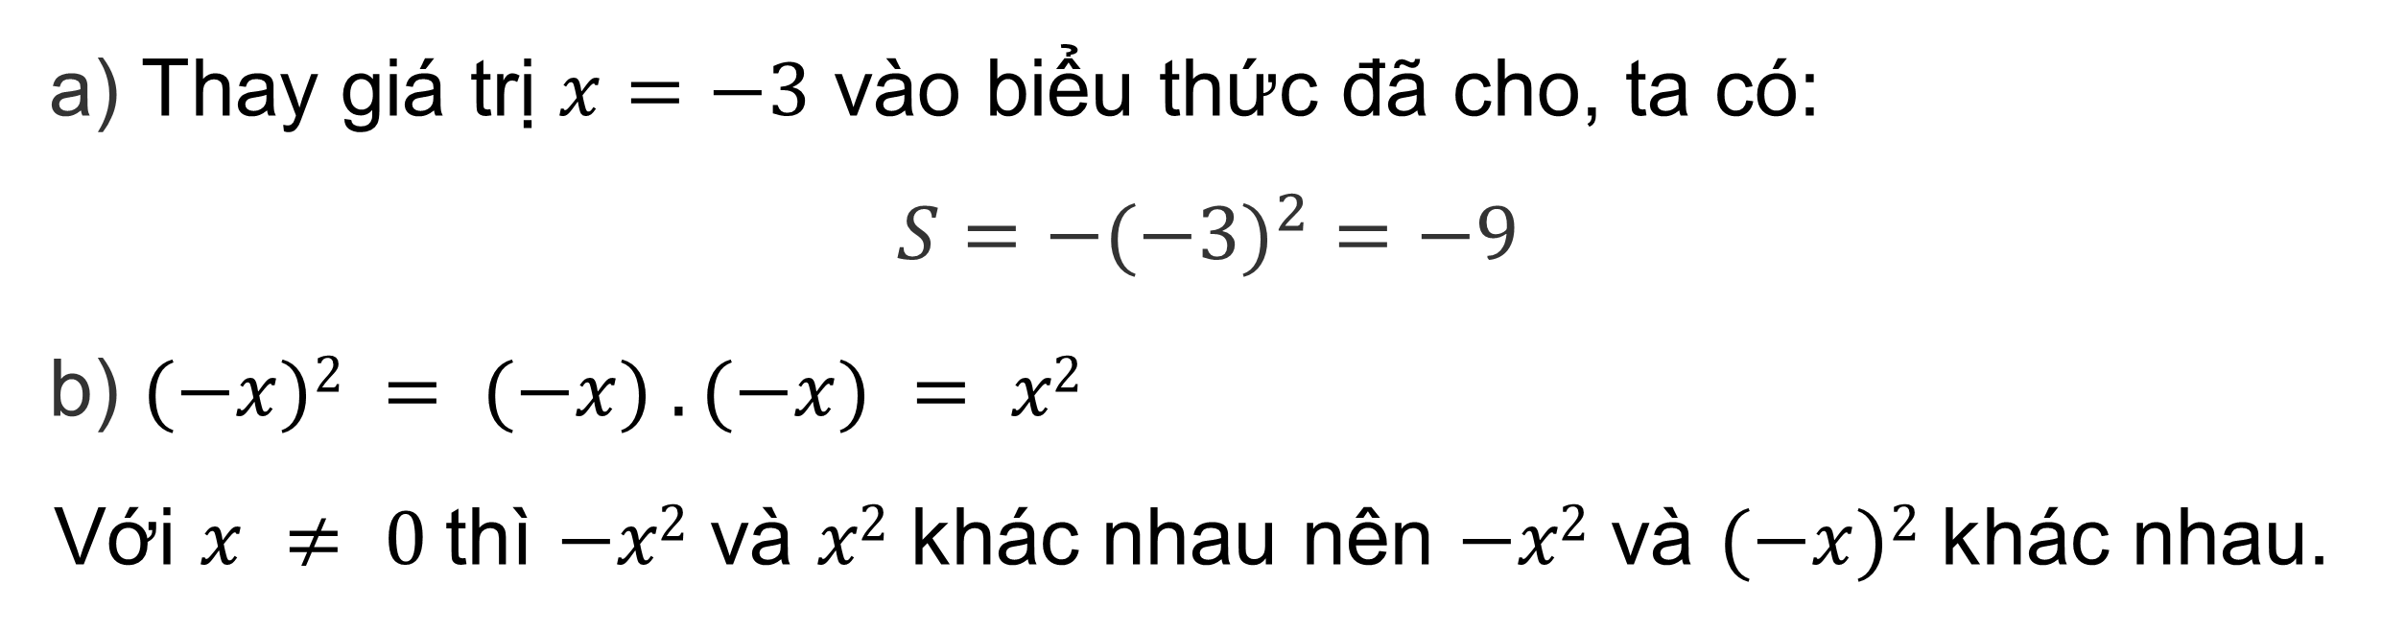
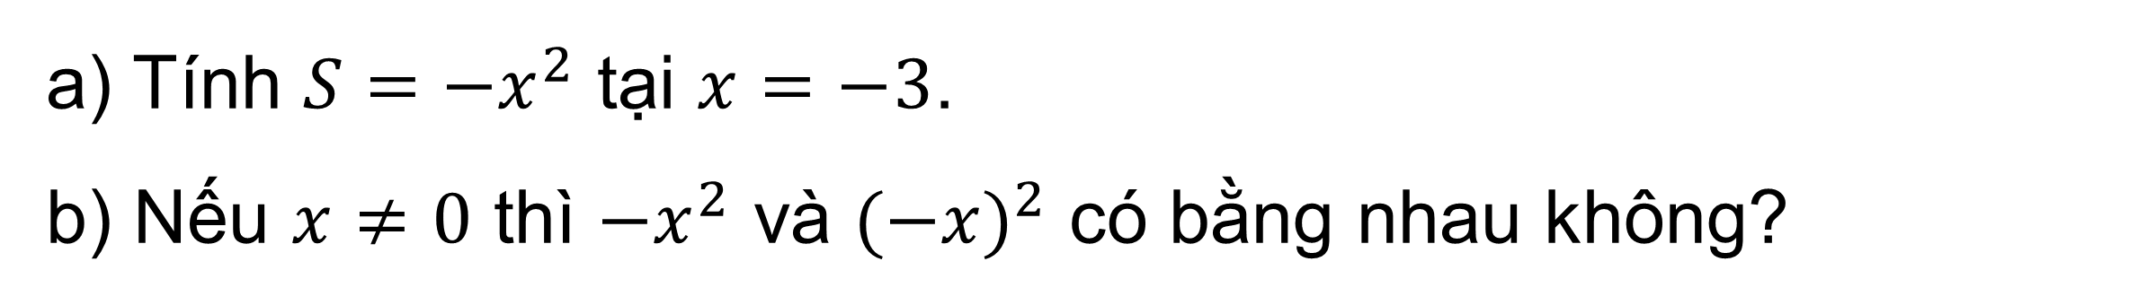
LUYỆN TẬP 7
a) Tính $S=−x^{2}$ tại $x=−3$.
b) Nếu $x≠0$ thì $−x^{2}$ và $(−x)^{2}$ có bằng nhau không?
Giải
a) Thay giá trị $x=−3$ vào biểu thức đã cho, ta có:
$$S=−(−3)^{2}=−9$$
b) $(−x)2 = (−x) . (−x) = x2$
Với $x ≠ 0$thì $−x2$ và $x2$ khác nhau nên $−x2$ và $(−x)2$ khác nhau.

Slide 27
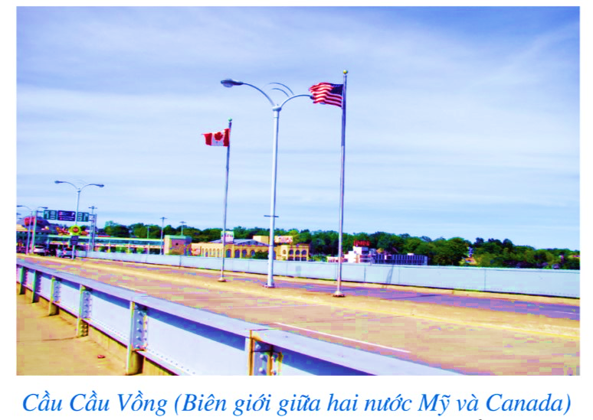

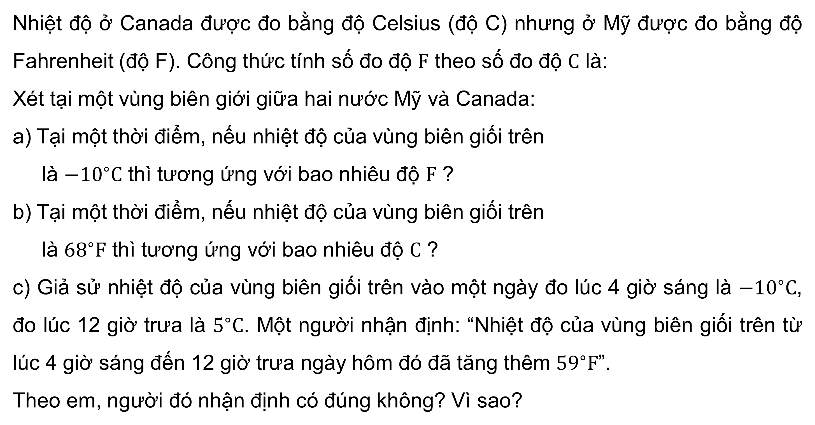
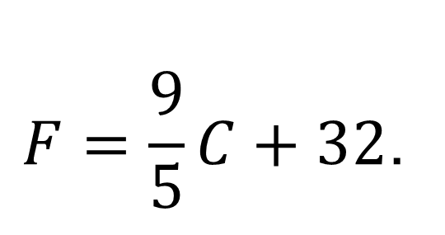
Ví dụ 9 (SGK – tr44)
Nhiệt độ ở Canada được đo bằng độ Celsius (độ C) nhưng ở Mỹ được đo bằng độ Fahrenheit (độ F). Công thức tính số đo độ $F$ theo số đo độ $C$ là:
Xét tại một vùng biên giới giữa hai nước Mỹ và Canada:
a) Tại một thời điểm, nếu nhiệt độ của vùng biên giối trên
là $−{10}^{∘}C$ thì tương ứng với bao nhiêu độ $F$ ?
b) Tại một thời điểm, nếu nhiệt độ của vùng biên giối trên
là ${68}^{∘}F$ thì tương ứng với bao nhiêu độ $C$ ?
c) Giả sử nhiệt độ của vùng biên giối trên vào một ngày đo lúc 4 giờ sáng là $−{10}^{∘}C$, đo lúc 12 giờ trưa là $5^{∘}C$. Một người nhận định: “Nhiệt độ của vùng biên giối trên từ lúc 4 giờ sáng đến 12 giờ trưa ngày hôm đó đã tăng thêm ${59}^{∘}F$”.
Theo em, người đó nhận định có đúng không? Vì sao?
$$F=\frac{9}{5}C+32\text{.}$$

Slide 28


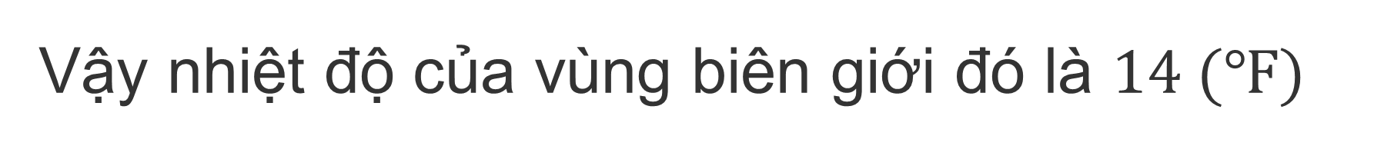
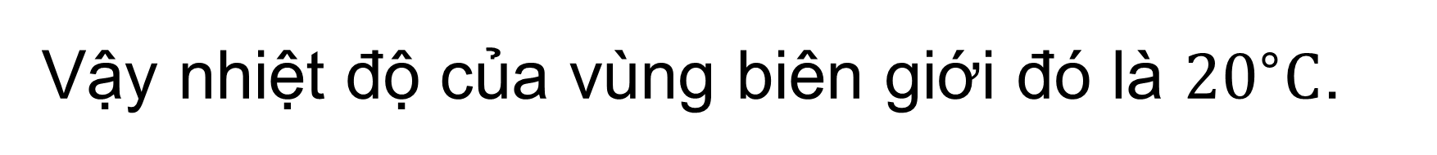
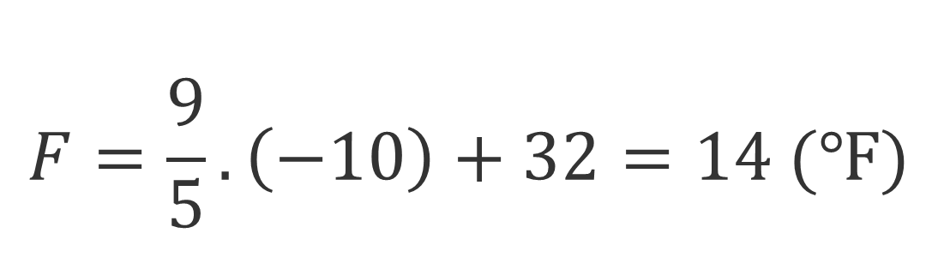

Giải
a) Thay giá trị C = -10 vào biểu thức F, ta có:
$$F=\frac{9}{5}.\left(−10\right)+32=14 (℉)$$
Vậy nhiệt độ của vùng biên giới đó là $14 (℉)$
$$F=\frac{9}{5}.C+32$$
b) Thay giá trị $F=68 (℉)$ vào biểu thức , ta có:
$$68=\frac{9}{5}.C+32$$
$$\frac{9}{5}.C=36$$
Suy ra hay $C=20\left(℃\right)$.
Vậy nhiệt độ của vùng biên giới đó là ${20}^{∘}C$.

Slide 29
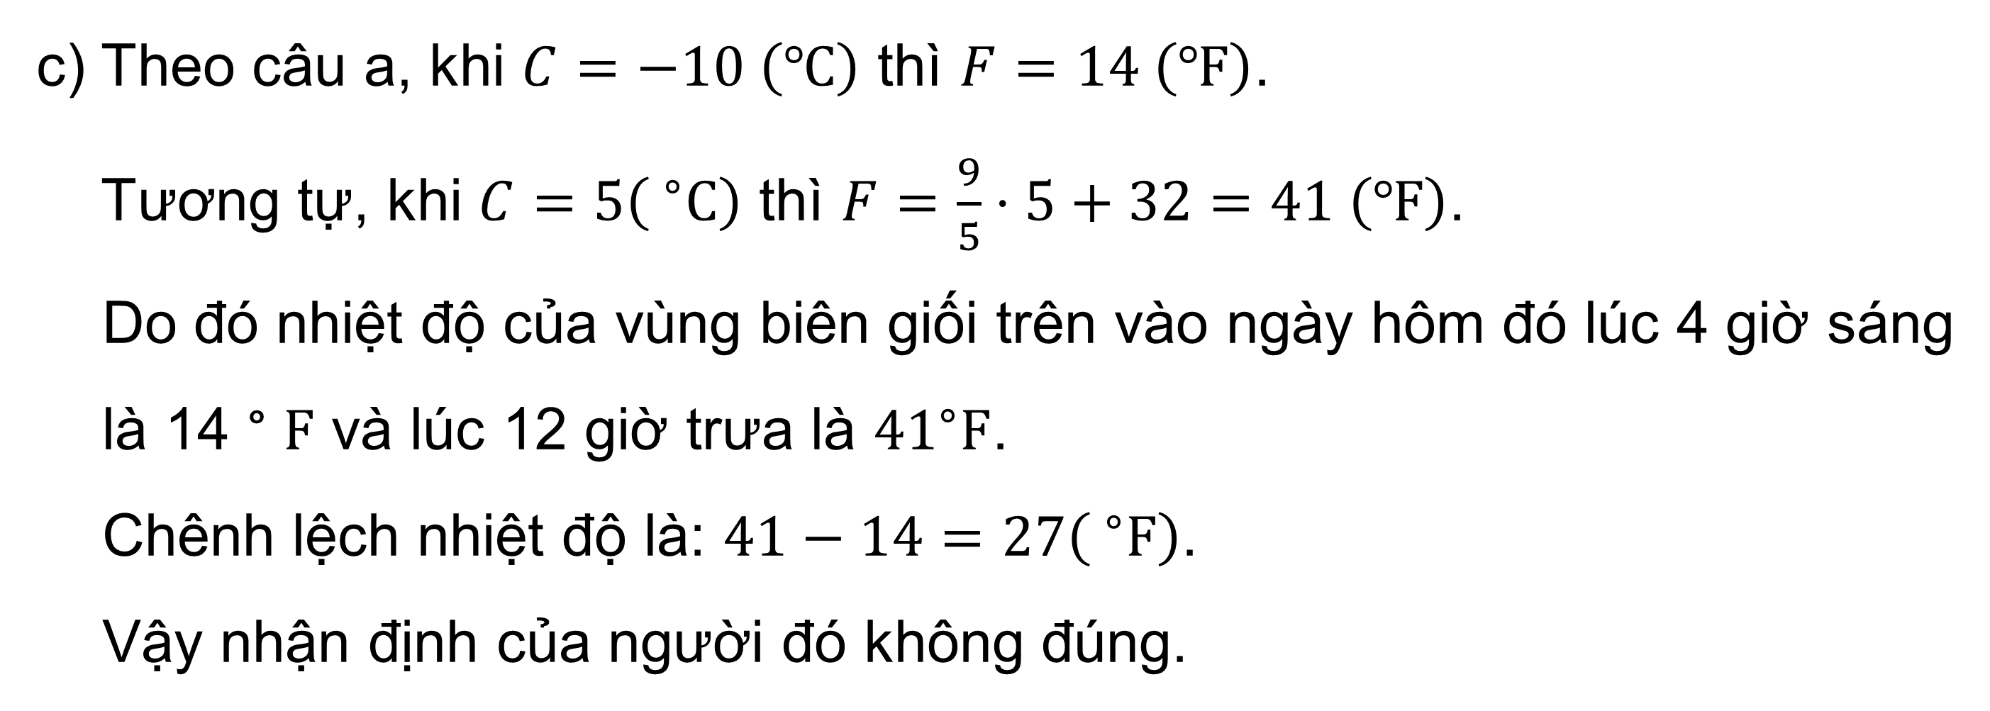
Giải
c) Theo câu a, khi $C=−10 \left(℃\right)$ thì $F=14 \left(℉\right)$.
Tương tự, khi $C=5\left( ^{∘}C\right)$ thì $F=\frac{9}{5}⋅5+32=41 \left(℉\right)$.
Do đó nhiệt độ của vùng biên giối trên vào ngày hôm đó lúc 4 giờ sáng
là 14 ° $F$ và lúc 12 giờ trưa là ${41}^{∘}F$.
Chênh lệch nhiệt độ là: $41−14=27\left( ^{∘}F\right)$.
Vậy nhận định của người đó không đúng.

Slide 30

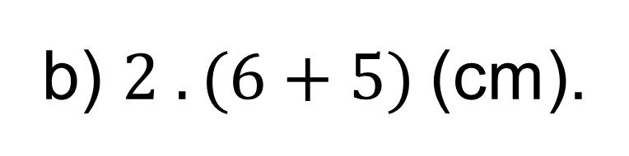
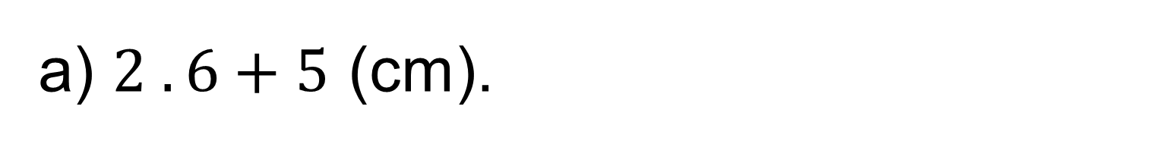
LUYỆN TẬP
Bài 1: Một hình chữ nhật có chiều dài là 6 cm, chiều rộng là 5 cm. Biểu thức nào sau đây dùng để biểu thị chu vi của hình chữ nhật đó?
a) $2 . 6+5$ (cm).
b) $2 .(6+5)$(cm).

Slide 31
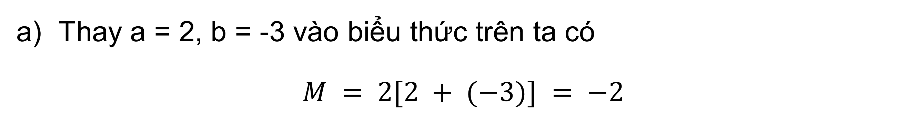
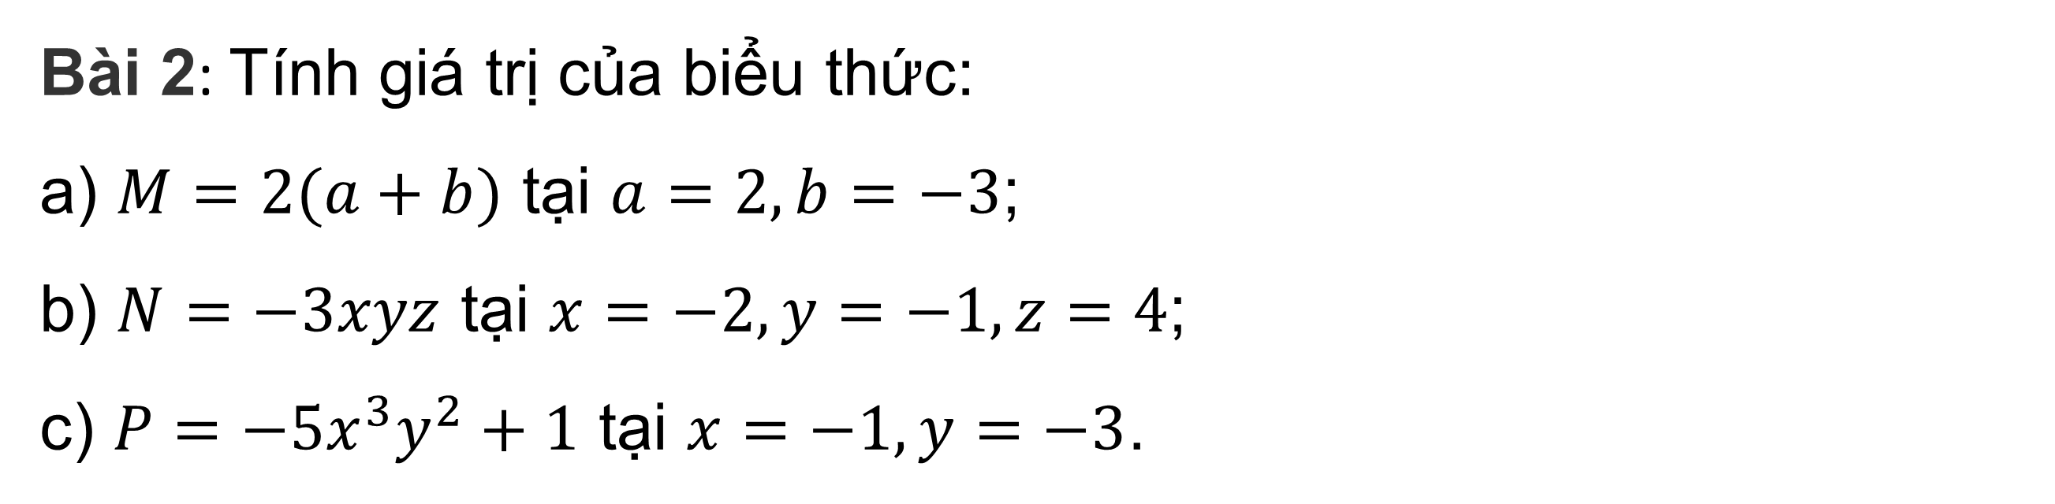
LUYỆN TẬP
Bài 2: Tính giá trị của biểu thức:
a) $M=2(a+b)$ tại $a=2,b=−3$;
b) $N=−3xyz$ tại $x=−2,y=−1,z=4$;
c) $P=−5x^{3}y^{2}+1$ tại $x=−1,y=−3$.
Giải
Thay a = 2, b = -3 vào biểu thức trên ta có
$$M = 2[2 + (−3)] = −2$$

Slide 32
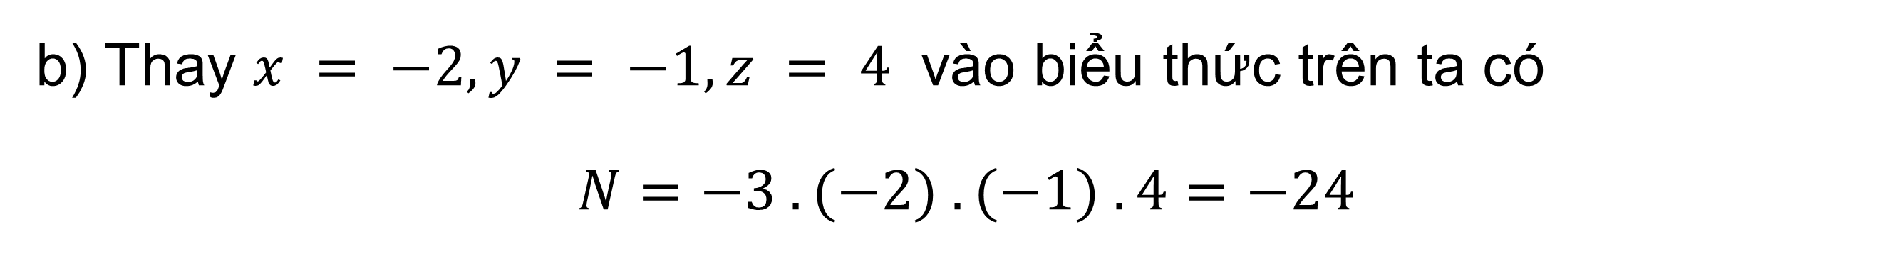
LUYỆN TẬP
Bài 2: Tính giá trị của biểu thức:
a) $M=2(a+b)$ tại $a=2,b=−3$;
b) $N=−3xyz$ tại $x=−2,y=−1,z=4$;
c) $P=−5x^{3}y^{2}+1$ tại $x=−1,y=−3$.
Giải
b) Thay $x = −2, y = −1, z = 4$ vào biểu thức trên ta có
$$N=−3 . (−2) . (−1) . 4=−24$$

Slide 33
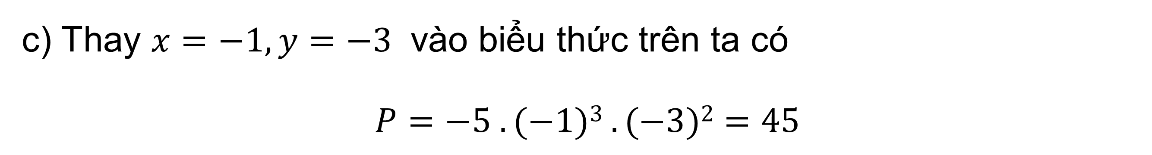
LUYỆN TẬP
Bài 2: Tính giá trị của biểu thức:
a) $M=2(a+b)$ tại $a=2,b=−3$;
b) $N=−3xyz$ tại $x=−2,y=−1,z=4$;
c) $P=−5x^{3}y^{2}+1$ tại $x=−1,y=−3$.
Giải
c) Thay $x=−1, y=−3$ vào biểu thức trên ta có
$P=−5 . (−1)3 . (−3)2=45$

Slide 34
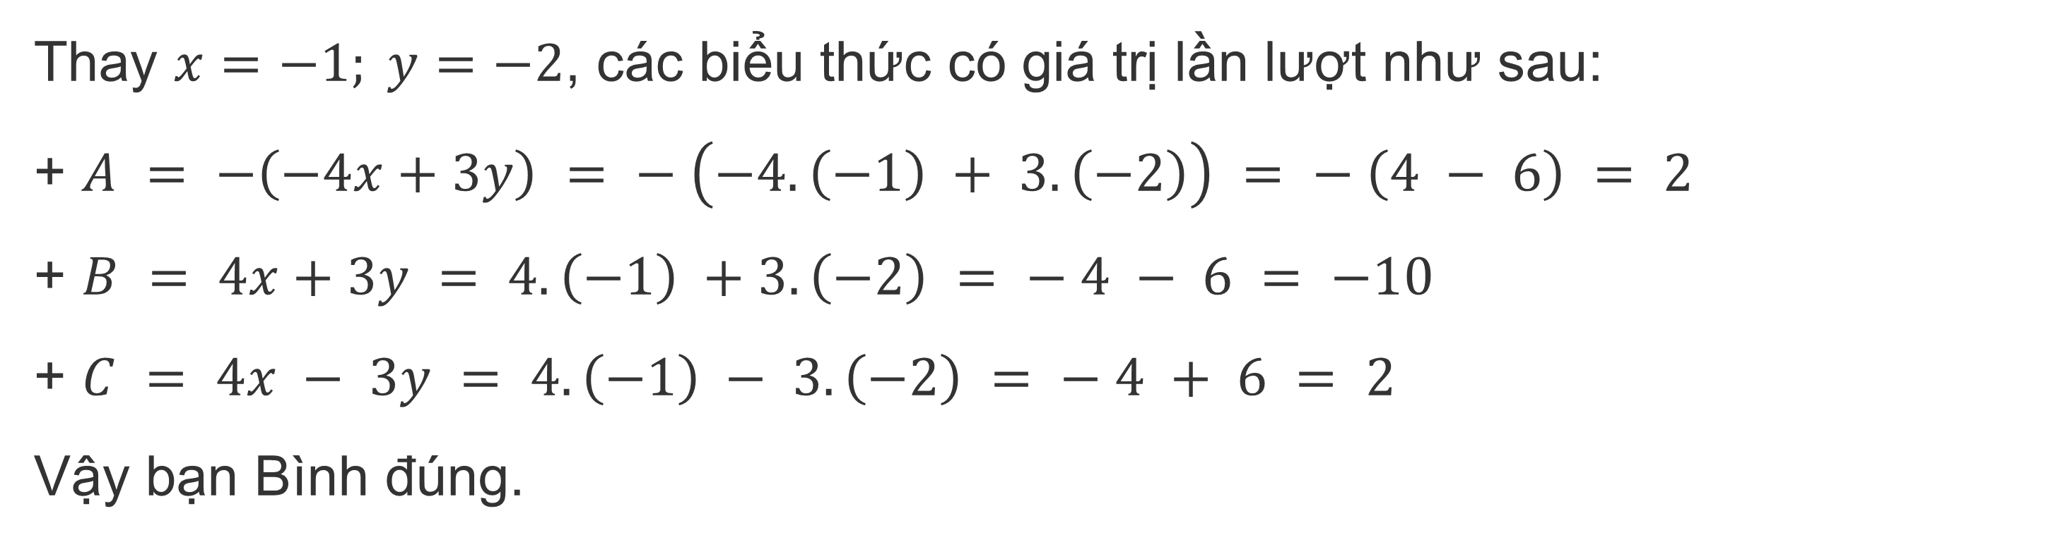
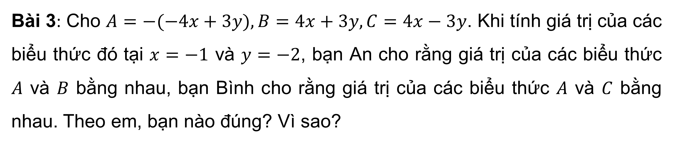
Bài 3: Cho $A=−(−4x+3y),B=4x+3y,C=4x−3y$. Khi tính giá trị của các biểu thức đó tại $x=−1$ và $y=−2$, bạn An cho rằng giá trị của các biểu thức $A$ và $B$ bằng nhau, bạn Bình cho rằng giá trị của các biểu thức $A$ và $C$ bằng nhau. Theo em, bạn nào đúng? Vì sao?
Giải
Thay $x=−1; y=−2$, các biểu thức có giá trị lần lượt như sau:
+ $A = −\left(−4x+3y\right) = − \left(−4.\left(−1\right) + 3.\left(−2\right)\right) = − \left(4 − 6\right) = 2$
+ $B = 4x+3y = 4.\left(−1\right) +3.\left(−2\right) = − 4 − 6 = −10$
+ $C = 4x − 3y = 4.\left(−1\right) − 3.\left(−2\right) = − 4 + 6 = 2$
Vậy bạn Bình đúng.

Slide 35

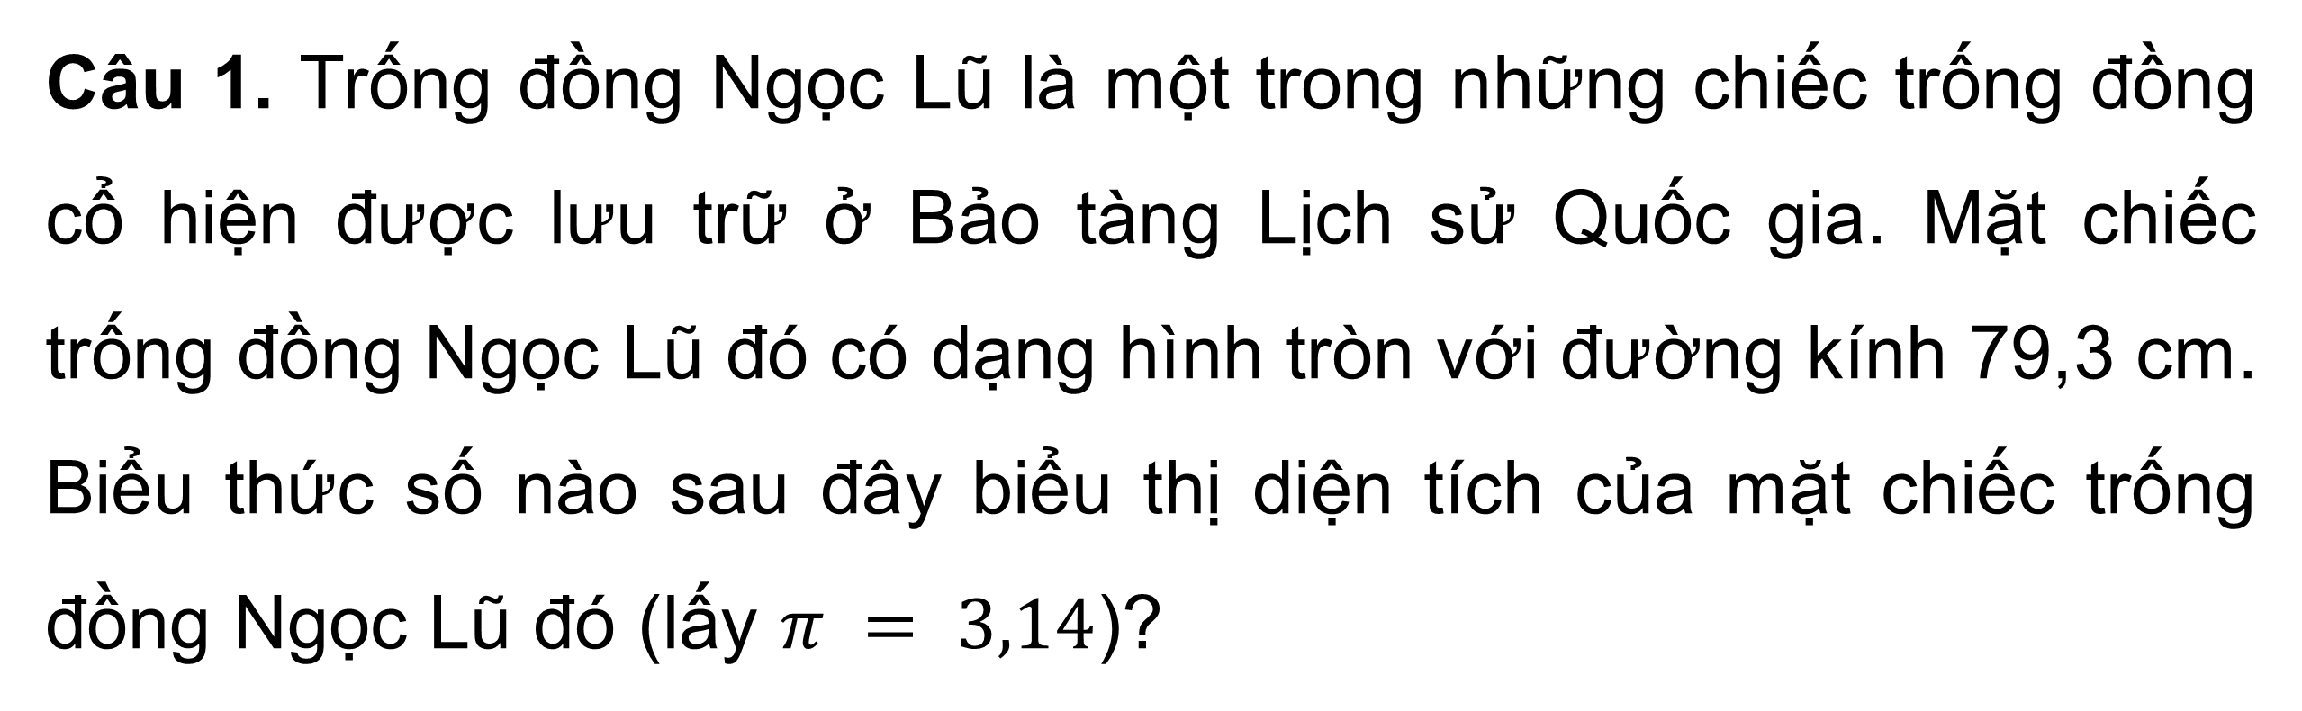
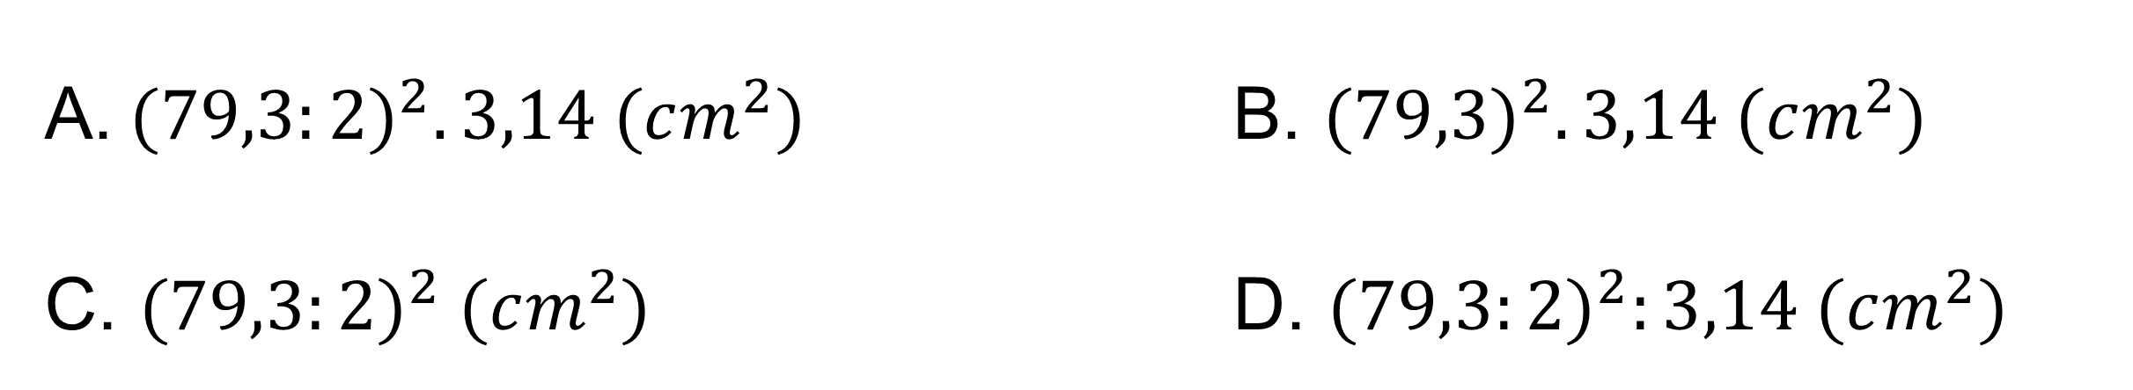
BÀI TẬP TRẮC NGHIỆM
Câu 1. Trống đồng Ngọc Lũ là một trong những chiếc trống đồng cổ hiện được lưu trữ ở Bảo tàng Lịch sử Quốc gia. Mặt chiếc trống đồng Ngọc Lũ đó có dạng hình tròn với đường kính 79,3 cm. Biểu thức số nào sau đây biểu thị diện tích của mặt chiếc trống đồng Ngọc Lũ đó (lấy $π = 3,14$)?
A.$(79,3:2)^{2}.3,14 (cm^{2})$ B. $(79,3)^{2}.3,14 (cm^{2})$
C. $(79,3:2)^{2} (cm^{2})$ D. $(79,3:2)^{2}:3,14 (cm^{2})$

Slide 36
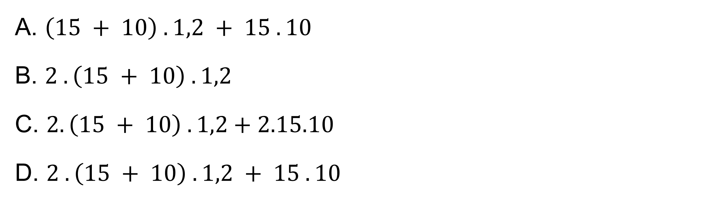
BÀI TẬP TRẮC NGHIỆM
Câu 2. Biểu thức số biểu thị diện tích phần bể được lát gạch (xung quanh bể và đáy bể) của một bể bơi có dạng hình hộp chữ nhật với chiều dài 15 m, chiều rộng 10 m và chiều cao 1,2 m (biết diện tích phần mạch vữa không đáng kể) là:
A. $\left(15 + 10\right) . 1,2 + 15 . 10$
B. $2 . \left(15 + 10\right) . 1,2$
C. $2.\left(15 + 10\right) . 1,2+2.15.10$
D. $2 .\left(15 + 10\right) . 1,2 + 15 . 10$

Slide 37
BÀI TẬP TRẮC NGHIỆM
Câu 3. Một ngày mùa hè người ta đo được nhiệt độ vào buổi sáng là t °C, buổi trưa nhiệt độ tăng thêm 3 °C so với buổi sáng và buổi đêm nhiệt độ giảm đi y °C so với buổi trưa. Tính nhiệt độ lúc buổi đêm của ngày mùa đó, biết t = 30 và y = 5.
A. 30 B. 28
C. 32 D. 33

Slide 38
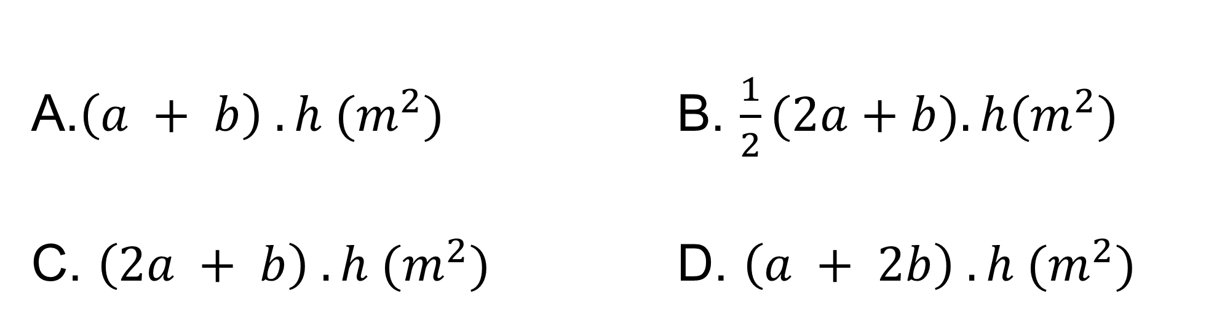
BÀI TẬP TRẮC NGHIỆM
Câu 4. Biểu thức đại số biểu thị diện tích của hình thang có đáy lớn 2a (m), đáy bé b (m), đường cao 2h (m) là:
A.$\left(a + b\right) . h (m^{2})$ B. $\frac{1}{2}(2a+b).h(m^{2})$
C. $\left(2a + b\right) . h (m^{2})$ D. $\left(a + 2b\right) . h (m^{2})$

Slide 39


BÀI TẬP TRẮC NGHIỆM
Câu 5. Cô Hà có x kg mơ. Để làm ô mai mơ gừng chua ngọt, cô Hà cần chuẩn bị thêm lượng đường trắng bằng $\frac{1}{2}$ lượng mơ, lượng gừng tươi bằng $\frac{1}{2}$ lượng mơ, lượng muối bằng $\frac{1}{10}$ lượng mơ. Biểu thức biểu thị khối lượng các nguyên liệu cô Hà cần chuẩn bị thêm theo x là:
A. $\frac{1}{2}x+\frac{1}{2}x+\frac{1}{10}x(kg)$ B. $\frac{1}{4}x+\frac{1}{10}x(kg)$
C. $−x+\frac{1}{10}x(kg)$ D. $\frac{1}{4}x+\frac{1}{10}x(kg)$

Slide 40

VẬN DỤNG
Bài 4: Nho là một đặc sản của Ninh Thuận. Năm 2021, giá mua nho đỏ Red Cardinal là 45 000 đồng/kg, nho xanh NH01 - 48 là 70 000 đồng/kg, nho ba màu NH01 - 152 là 140 000 đồng/kg.
a) Viết biểu thức tính số tiền khi mua x (kg) nho đỏ Red Cardinal, y (kg) nho xanh NH01 - 48 và t (kg) nho ba màu NH01 - 152.
b) Tính số tiền khi mua 300 kg nho đỏ Red Cardinal, 250 kg nho xanh NH01 - 48 và 100 kg nho ba màu NH01 - 152.

Slide 41


Giải
a) Biểu thức biểu thị số tiền khi mua x (kg) nho đỏ Red Cardinal, y (kg) nho xanh NH01 - 48 và t (kg) nho ba màu NH01 - 152 là:
$45 000 . x +70 000 . y +140 000 . t$ (đồng)
b) Số tiền khi mua 300 kg nho đỏ Red Cardinal, 250 kg nho xanh NH01 - 48 và 100 kg nho ba màu NH01 - 152 là:
$45 000 . 300 + 70 000 . 250 +140 000 . 100=45 000 000$(đồng)

Slide 42

Bài 5: Bạn Quân dự định mua 5 cốc trà sữa có giá x đồng/cốc và 3 lọ sữa chua có giá y đồng/lọ. Khi đến cửa hàng, bạn Quân thấy giá bán trà sữa mà bạn dự định mua đã giảm 10%, còn giá sữa chua thì không thay đổi.
a) Viết biểu thức biểu thị:
- Giá tiền của 1 cốc trà sữa sau khi giảm giá;
- Số tiền mua 5 cốc trà sữa sau khi giảm giá;
- Số tiền mua 3 lọ sữa chua.
b) Bạn Quân mang theo 195 000 đồng. Số tiền này vừa đủ để mua lượng trà sữa và sữa chua như dự định (khi chưa giảm giá). Giá tiền của một cốc trà sữa sau khi đã giảm giá là bao nhiêu? Biết giá một lọ sữa chua là 15 000 đồng.

Slide 43

Giải
a) - Giá tiền của một cốc trà sữa sau khi giảm giá: $x . 90\%$(đồng).
- Số tiền mua 5 cốc trà sữa sau khi giảm giá: $5.x.90\%$ (đồng).
- Số tiền mua 3 lọ sữa chua: $3.y$ (đồng).
b) - Số tiền khi mua 3 lọ sữa chua là: 3 x 15 000 = 45 000 (đồng)
- Số tiền còn lại sau khi mua sữa chua là:
195 000 - 45 000 = 150 000 (đồng)
- Ta có, 5 cốc trà sữa hết 150 000 đồng, vậy 1 cốc có số tiền là:
150 000: 5 = 30 000 (đồng)
- Vậy số tiền của một cốc trà sữa khi được giảm là:
30 000 x 90% = 27 000 (đồng).

Slide 44
Bài 6: a) Lãi suất ngân hàng quy định cho kì hạn 1 năm là r% / năm. Viết biểu thức đại số biểu thị số tiền lãi khi hết kì hạn 1 năm nếu gửi ngân hàng A đồng.
b) Cô Ngân gửi ngân hàng 200 triệu đồng với lãi suất 6% / năm. Hết kì hạn 1 năm, cô Ngân được số tiền lãi là bao nhiêu?
Giải
a) Biểu thức đại số biểu thị số tiền lãi khi hết hạn 1 năm: A x r% (đồng).
b) Hết kì hạn 1 năm, cô Ngân nhận được số tiền lãi là:
200 x 6% = 12 (triệu đồng)

Slide 45



Bài 7: Các nhà khoa học đã đưa ra cách ước tính chiều cao của trẻ em khi trưởng thành dựa trên chiều cao $b$ của bố và chiều cao $m$ của mẹ ( $b,m$ tính theo đơn vị xăng-ti-mét) như sau:
$$\begin{matrix} & \text{Chi}\text{ề}\text{u} \text{cao} \text{c}\text{ủ}\text{a} \text{con} \text{trai} =\frac{1}{2}⋅1,08(b+m)\text{;} \\ & \text{Chi}\text{ề}\text{u} \text{cao} \text{c}\text{ủ}\text{a} \text{con} \text{g}\text{á}\text{i} =\frac{1}{2}(0,923b+m).\end{matrix}$$
Theo cách ước tính trên, nếu bố cao $170 cm$, mẹ cao $160 cm$ thì chiều cao ước tính của con trai, con gái khi trưởng thành là bao nhiêu?

Slide 46


Giải
Theo cách ước tính trên, nếu bố cao 170cm, mẹ cao 160cm thì chiều cao ước tính của con trai, con gái khi trưởng thành là:
Chiều cao của con trai
$$=\frac{1}{2}.1,08\left(170 + 160\right)=178,2 cm$$
Chiều cao của con gái
$$=\frac{1}{2}.\left(0,923. 170 + 160\right)=158,455 cm$$

Slide 47



BÀI TẬP THÊM
Câu 1. Viết biểu thức số biểu thị:
a) Quãng đường bay được của một con chim ưng, biết vận tốc bay của nó là $96 km/h$ và thời gian bay là $\frac{3}{4}$ giờ;
b) Quãng đường bay được của một con ong mật, biết vận tốc bay của nó là $8 km/h$ và thời gian bay là 15 phút;
c) Diện tích của hình thang $ABCD$ và diện tích của tam giác $ABC$ với các kích thước như Hình 1.

Slide 48



Giải
a) Biểu thức số biểu thị quãng đường bay được của con chim ưng đó là:
$$96⋅\frac{3}{4}\left( km\right)$$
b) Biểu thức số biểu thị quãng đường bay được của con ong mật đó là:
$$8⋅\frac{15}{60}(km)$$
c) Biểu thức số biểu thị diện tích của hình thang $ABCD$ là:
$\left({cm}^{2}\right)$
$$\frac{\left(30+50\right).25}{2}$$
$$\frac{30.25}{2}$$
Biểu thức số biểu thị diện tích của tam giác $ABC$ là: $\left({ cm}^{2}\right)$

Slide 49


Câu 2: Mạng điện thoại di động mà bác Khôi sử dụng có cước phí nhắn tin nội mạng là 200 đồng/tin nhắn, ngoại mạng là 250 đồng/tin nhắn.
a) Viết biểu thức biểu thị số tiền bác Khôi phải trả khi nhắn $t$ tin nhắn nội mạng và $l$ tin nhắn ngoại mạng.
b) Tính số tiền bác Khôi phải trả khi nhắn 33 tin nhắn nội mạng và 27 tin nhắn ngoại mạng.
Giải
a) Biểu thức biểu thị số tiền bác Khôi phải trả khi nhắn $t$ tin nhắn nội mạng và $l$ tin nhắn ngoại mạng là:
$200⋅t+250⋅l \text{(đồ}\text{ng}\text{)}$

Slide 50


Câu 2: Mạng điện thoại di động mà bác Khôi sử dụng có cước phí nhắn tin nội mạng là 200 đồng/tin nhắn, ngoại mạng là 250 đồng/tin nhắn.
a) Viết biểu thức biểu thị số tiền bác Khôi phải trả khi nhắn $t$ tin nhắn nội mạng và $l$ tin nhắn ngoại mạng.
b) Tính số tiền bác Khôi phải trả khi nhắn 33 tin nhắn nội mạng và 27 tin nhắn ngoại mạng.
Giải
b) Thay $t=33$ và $l=27$ vào biểu thức trên, ta có số tiền bác Khôi phải trả khi nhắn 33 tin nhắn nội mạng và 27 tin nhắn ngoại mạng là:
$200.33+250.27=13350 \text{(đồ}\text{ng}\text{)}$

Slide 51
HƯỚNG DẪN VỀ NHÀ
* Chuẩn bị trước
"Bài 2: Đa thức một biến. Nghiệm của đa thức một biến".
* Ghi nhớ
kiến thức trong bài.
* Hoàn thành các bài tập trong SBT.

Slide 52





CẢM ƠN CÁC EM
ĐÃ LẮNG NGHE BÀI HỌC!

